Slide 1


Cabinet du Vice-Président de l’Organisation Mondiale des Douanes pour la Région de l’Afrique Occidentale et Centrale
Office of the Vice-President of the World Customs Organization for the West and Central Africa Region
ORGANISATION MONDIALE DES DOUANES
WORLD CUSTOMS ORGANIZATION
VICE-PRESIDENCE OMD-AOC
WCO-WCA VICE-PRESIDENCY
RAP21-8a
Office of the Vice-President of the World Customs Organization for the West and Central Africa Region
REPUBLIQUE DU CONGO
Unité*Travail*Progrès
-------------
DIRECTION GENERALE DES DOUANES ET DES DROITS INDIRECTS
------------
EVALUATION DES RECOMMANDATIONS
DE LA 24ème CONFERENCE DES DGD
Par le Cabinet de la Vice-présidence de l’OMD-AOC
Notes:
Good morning. This presentation will provide a brief overview of the WCO’s Framework of Standards to Secure and Facilitate Global Trade.

Slide 2

SOMMAIRE
1- rappels
2- résultats de l’évaluation
3- Conclusion

Slide 3
1- rappels
Les présentes recommandations ont été formulées aux termes des travaux de la 24ème Conférence des DGD de l’OMD-AOC qui s’était tenue à Bangui, du 13 au 15 mars 2019 qui ont enregistrés la participation de:
quatorze (14) administrations membres de la Région sur un total de vingt-trois (23),
du Secrétariat de l’OMD,
Structures régionales,
les organisations internationales notamment, la Commission de l'Union Africaine, la CEMAC, la CEDEAO, de l’OCHA et de la CNUCED

Slide 4
1- rappels (suite)
Prélude à la tenue de la 25ème conférence des DGD à Cotonou, le Général de division Toumany SANGARE avait adressé des correspondances aux DGD, au secrétariat de l’OMD, aux structures régionales et aux CER, le 3 février 2020, afin de proceder à l’évaluation des recommandations de la 24ème conférence des DGD.

Slide 5
2- résultats de l’évaluation

Slide 6
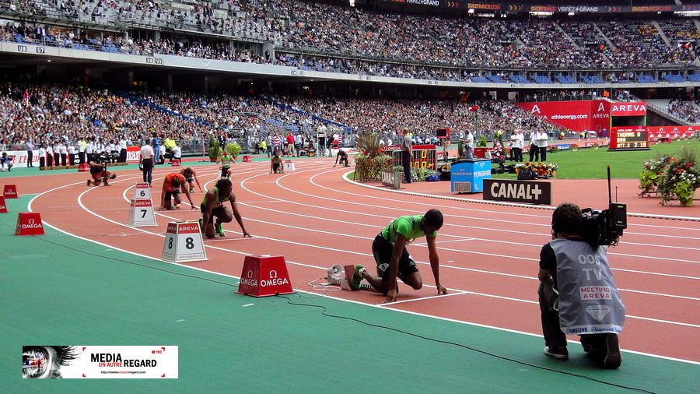
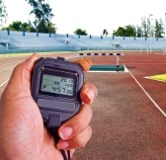
2- résultats de l’évaluation (suite)
2020

Slide 7
2- résultats de l’évaluation (suite)
Participation à l’exercice

Slide 8

2- résultats de l’évaluation (suite)
Vous vous souviendrez qu’aux termes des travaux de la 22ème conference des DGD tenue au Senegal les 26 et 28 avril 2017, au King Fahd Palace Hôtel, à Dakar, une decision avait été prise, d’autoriser le retrait des recommandations dont le taux de réalisation est de plus de 60% au terme de l’évaluation de la matrice des recommandations.

Slide 9
2- résultats de l’évaluation (suite)
En application de la décision ci-dessus rappelée, les participants à la 24ème réunion du comité des experts ont reconduit les recommandations ci-après.
AU TITRE DU RENFORCEMENT DE LA COMMUNICATION
A la Vice-Présidence :
Susciter la consultation des projets conformes aux exigences des partenaires/donateurs publiés sur le site web régional ;
Aux Secrétariat de l’OMD :
Apporter un appui au GTR Informatique pour l’organisation d’une mission de benchmarking dans le cadre d’une optimisation informatique de la prise en charge des marchandises
A la CEDEAO :
Envisager dans son agenda 2018-2019 les activités transmises par la Vice-présidence OMD-AOC relatives aux formations à l’endroit des services informatiques de la région ;

Slide 10
2- résultats de l’évaluation (suite)
AU TITRE DE LA TECHNOLOGIE DE L’INFORMATION ET DE LA COMMUNICATION
A la CNUCED :
Développer un module de gestion des dépôts et des ventes aux enchères dans le système SYDONIA ;
Au GTR Informatique :
Assurer le suivi de la mise en œuvre des recommandations issues de l’Atelier OMD-CNUCED sur SYDONIA, tenu les 29 et 30 novembre 2016 à Lomé au Togo
AU TITRE DU STATUT DES STRUCTURES REGIONALES
A la Vice-Présidence :
Créer sous sa coordination, un groupe de travail (GT) composé des pays hôtes desdites structures, des responsables de ces structures, du Cap Vert, de la Gambie et du Ghana, chargé de faire des propositions sur le statut des structures régionales et qui rendra ses premières conclusions à la prochaine réunion du Comité des Experts.

Slide 11
2- résultats de l’évaluation (suite)
AU TITRE DU FONDS REGIONAL
Aux Communautés Economiques Régionales (CER) :
Renforcer leurs contributions au financement des projets de modernisation des Administrations douanières de la région

Slide 12
2- Conclusion
Ce triste constat nous oblige à rappeler les attributions des points de contact.
Les Points de contact pour le renforcement des capacités constituent un réseau professionnel de personnes physiques ou de structures œuvrant, au sein de leurs administrations respectives, comme agent du changement et promoteur de la modernisation douanière.
Ce rôle s’inscrit dans le cadre de la mise en œuvre de la Stratégie de renforcement des capacités de l’Organisation Mondiale des Douanes.
Ces personnes ou structures travaillent étroitement avec le Bureau régional pour le renforcement des capacités pour la Région OMD de l’Afrique occidentale et centrale et le Secrétariat de l’OMD, dans le but de créer des conditions propices au développement et à l’efficience des administrations douanières de la région.
Le rôle et les responsabilités du Point de contact pour le renforcement des capacités se déclinent comme suit :

Slide 13
2- Conclusion (suite)
En matière de collaboration avec le BRRC-AOC
Faciliter et promouvoir la communication active entre le BRRC et leur administration afin d’assurer une diffusion étendue des recommandations et bonnes pratiques en matière de renforcement des capacités et de modernisation douanière;
Agir de liaison avec le BRRC pour communiquer les priorités et défis auxquels fait face leur administration en terme de modernisation douanière;
Rapporter chaque semestre au BRRC des données relatives au progrès escomptés dans le contexte de la mise en œuvre des activités et initiatives de modernisation douanière au sein de leur administration;
Coopérer avec le BRRC pour créer des liens étroits visant à promouvoir le renforcement des capacités auprès des bailleurs de fonds et autres partenaires-clé

Slide 14
2- Conclusion (suite)
2. En matière de promotion du renforcement des capacités
Promouvoir la modernisation douanière et le développement organisationnel durable au sein de leur administration respective;
Contribuer, aux différentes initiatives de renforcement des capacités en cours au sein de leur administration;
Diffuser et promouvoir la mise en œuvre des recommandations et bonnes pratiques émanant des travaux régionaux et des différents instruments de l’OMD;
Encourager la mise en œuvre des normes internationales en matière douanière au sein de leur administration en fonction des réalités nationales.

Slide 15
2- Conclusion (suite)
En matière de suivi-évaluation du processus de modernisation
Assurer un suivi des progrès réalisés dans le processus de modernisation de leur administration, sur la base des informations recueillies auprès des gestionnaires de projets et initiatives de changement;
Évaluer les progrès réalisés; analyser, consolider et présenter les besoins d’appui au renforcement des capacités de leur administration afin d’assurer la cohérence et la pertinence des demandes d’appui externe soumises périodiquement au BRRC;
Identifier et évaluer (en fonction des profils préétablis) les agents au sein de l’administration qui présentent le potentiel pour contribuer, en qualité d’experts accrédités par l’OMD, aux activités de renforcement des capacités dans la région.

Slide 16

Merci

